Slide 1



Тема вашего проекта
Название курса

Slide 2


Меня хорошо видно
& слышно?

Slide 3
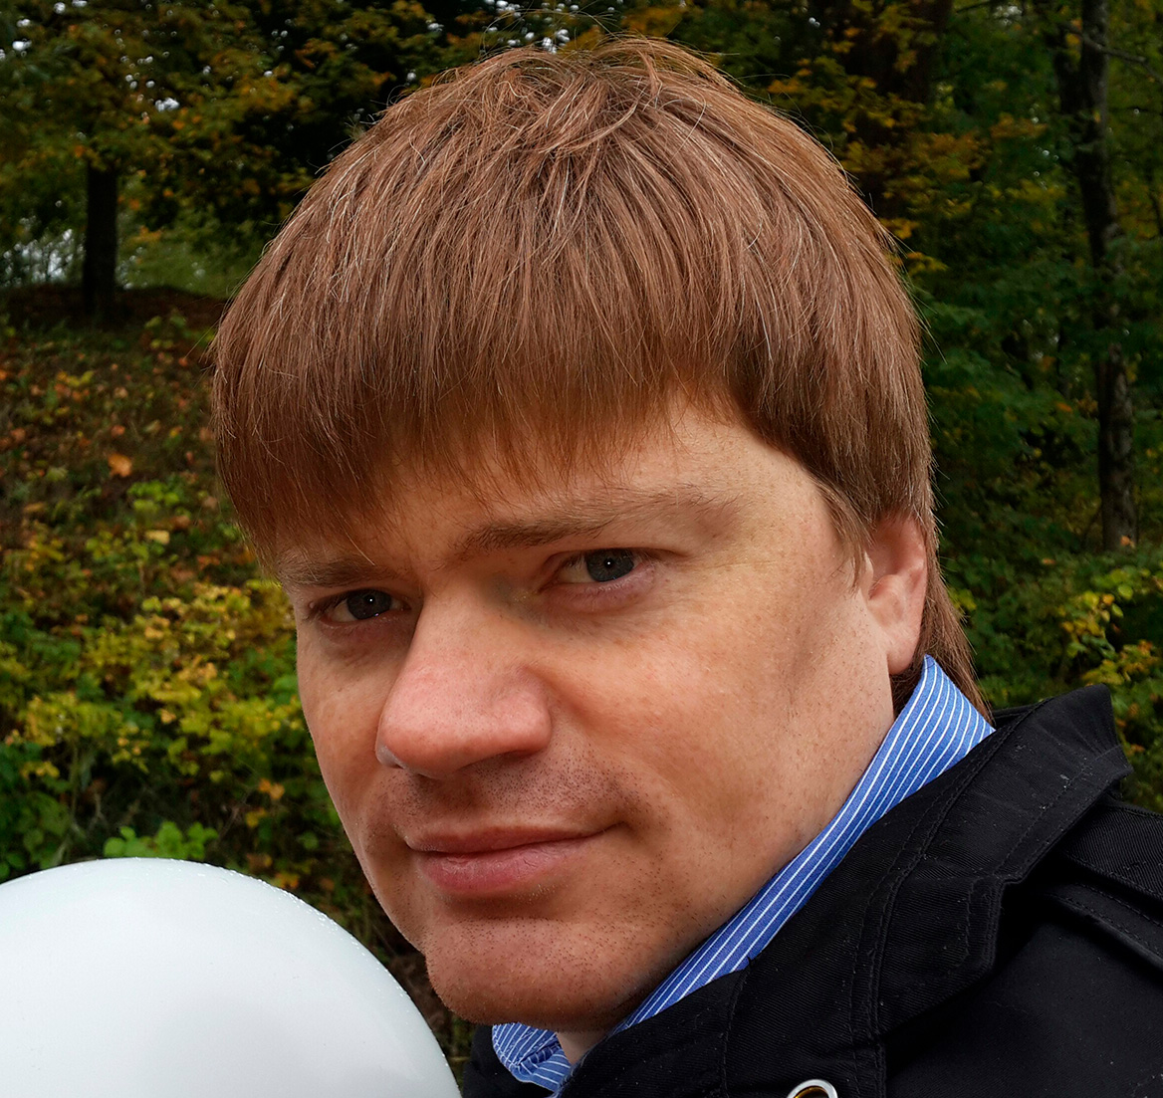
Защита проекта Тема: «WorkAdvisor: интеллектуальный ассистент по выполненным работам»
Плющенков Дмитрий
Team Lead, Нотамедиа (https://integrator.nota.media/)

Slide 4
План защиты
Цель и задачи проекта
Какие технологии использовались
Что получилось
Выводы
Вопросы и рекомендации

Slide 5
Цель и задачи проекта
Цель проекта: создать умный бот-помощник, для получения информации о выполненных работах на проекте
1. | Создать RAG на основе текстов задач с портала Битрикс24
2. | Получить ответ на вопрос
3. | Получить описание работы элемента по скриншоту из админ-панели
4. | Собрать метрики ответа
5. | Оформить систему в виде телеграм-бота

Slide 6
Какие технологии использовались
1. | YandexGPT-lite — генерация текста
2. | Yandex Cloud Vision OCR — распознавание изображений
3. | Yandex Cloud ML SDK — эмбеддинги
4. | ClickHouse — векторное хранилище
5. | Langfuse — мониторинг и оценка LLM
5. | Telegram Bot API — приём и отправка сообщений

Slide 7
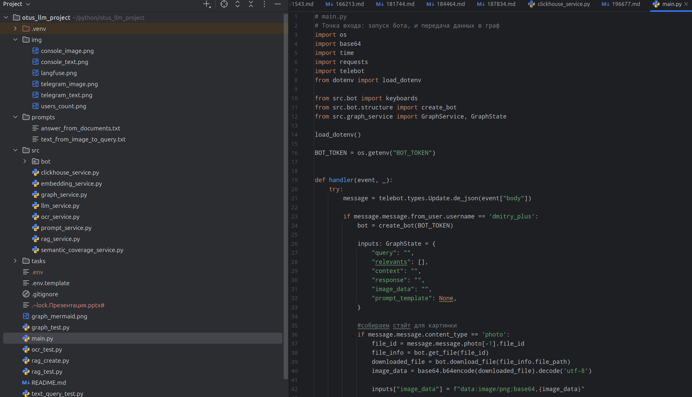
Структура проекта

Slide 8
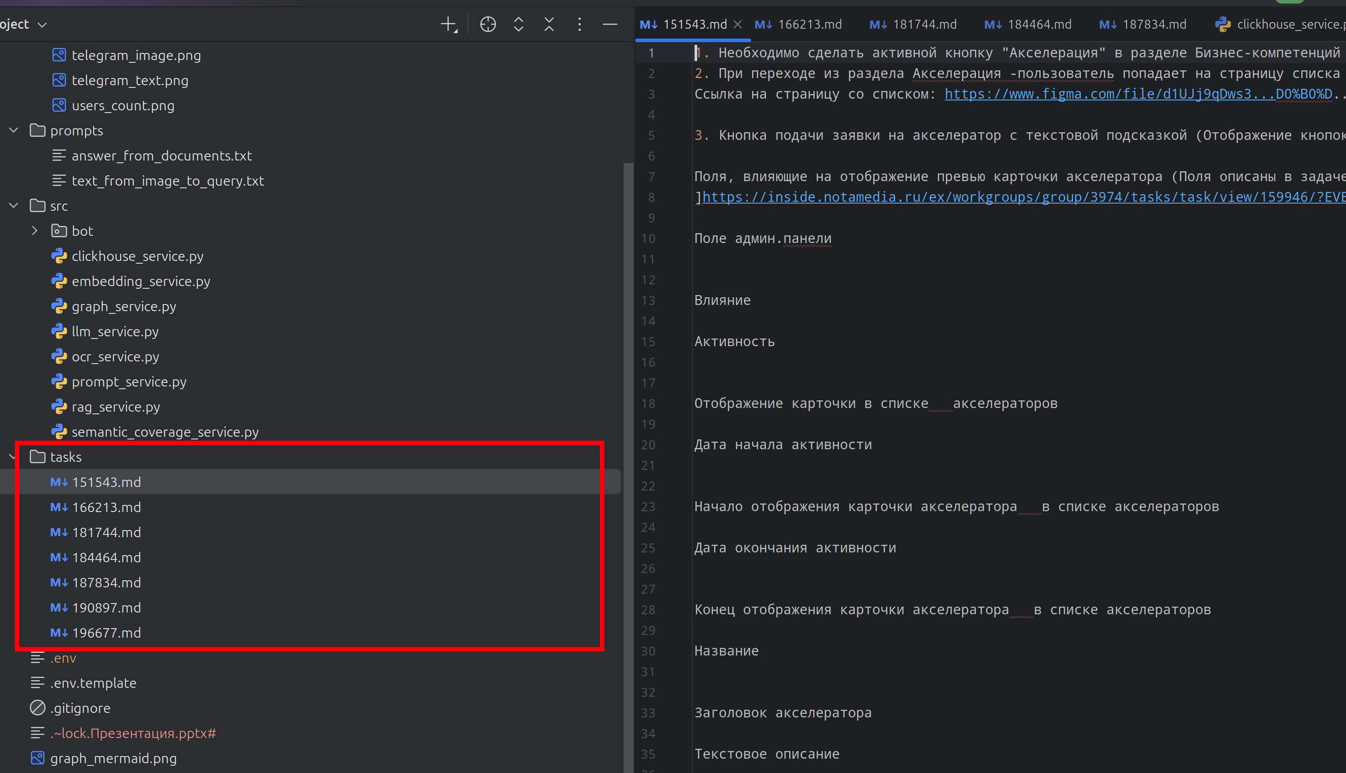
Исходные данные

Slide 9
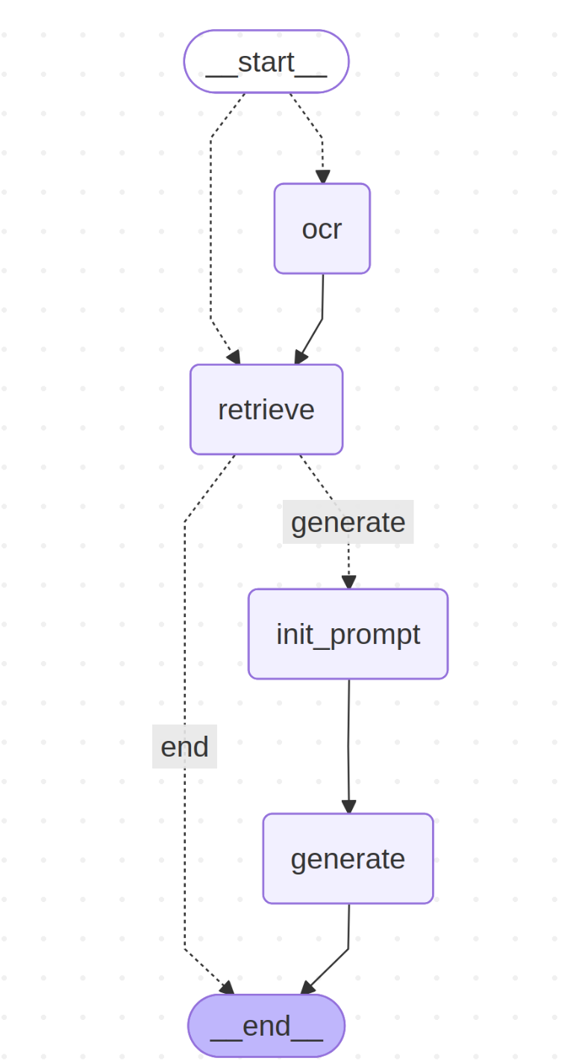
Структура langgraph

Slide 10
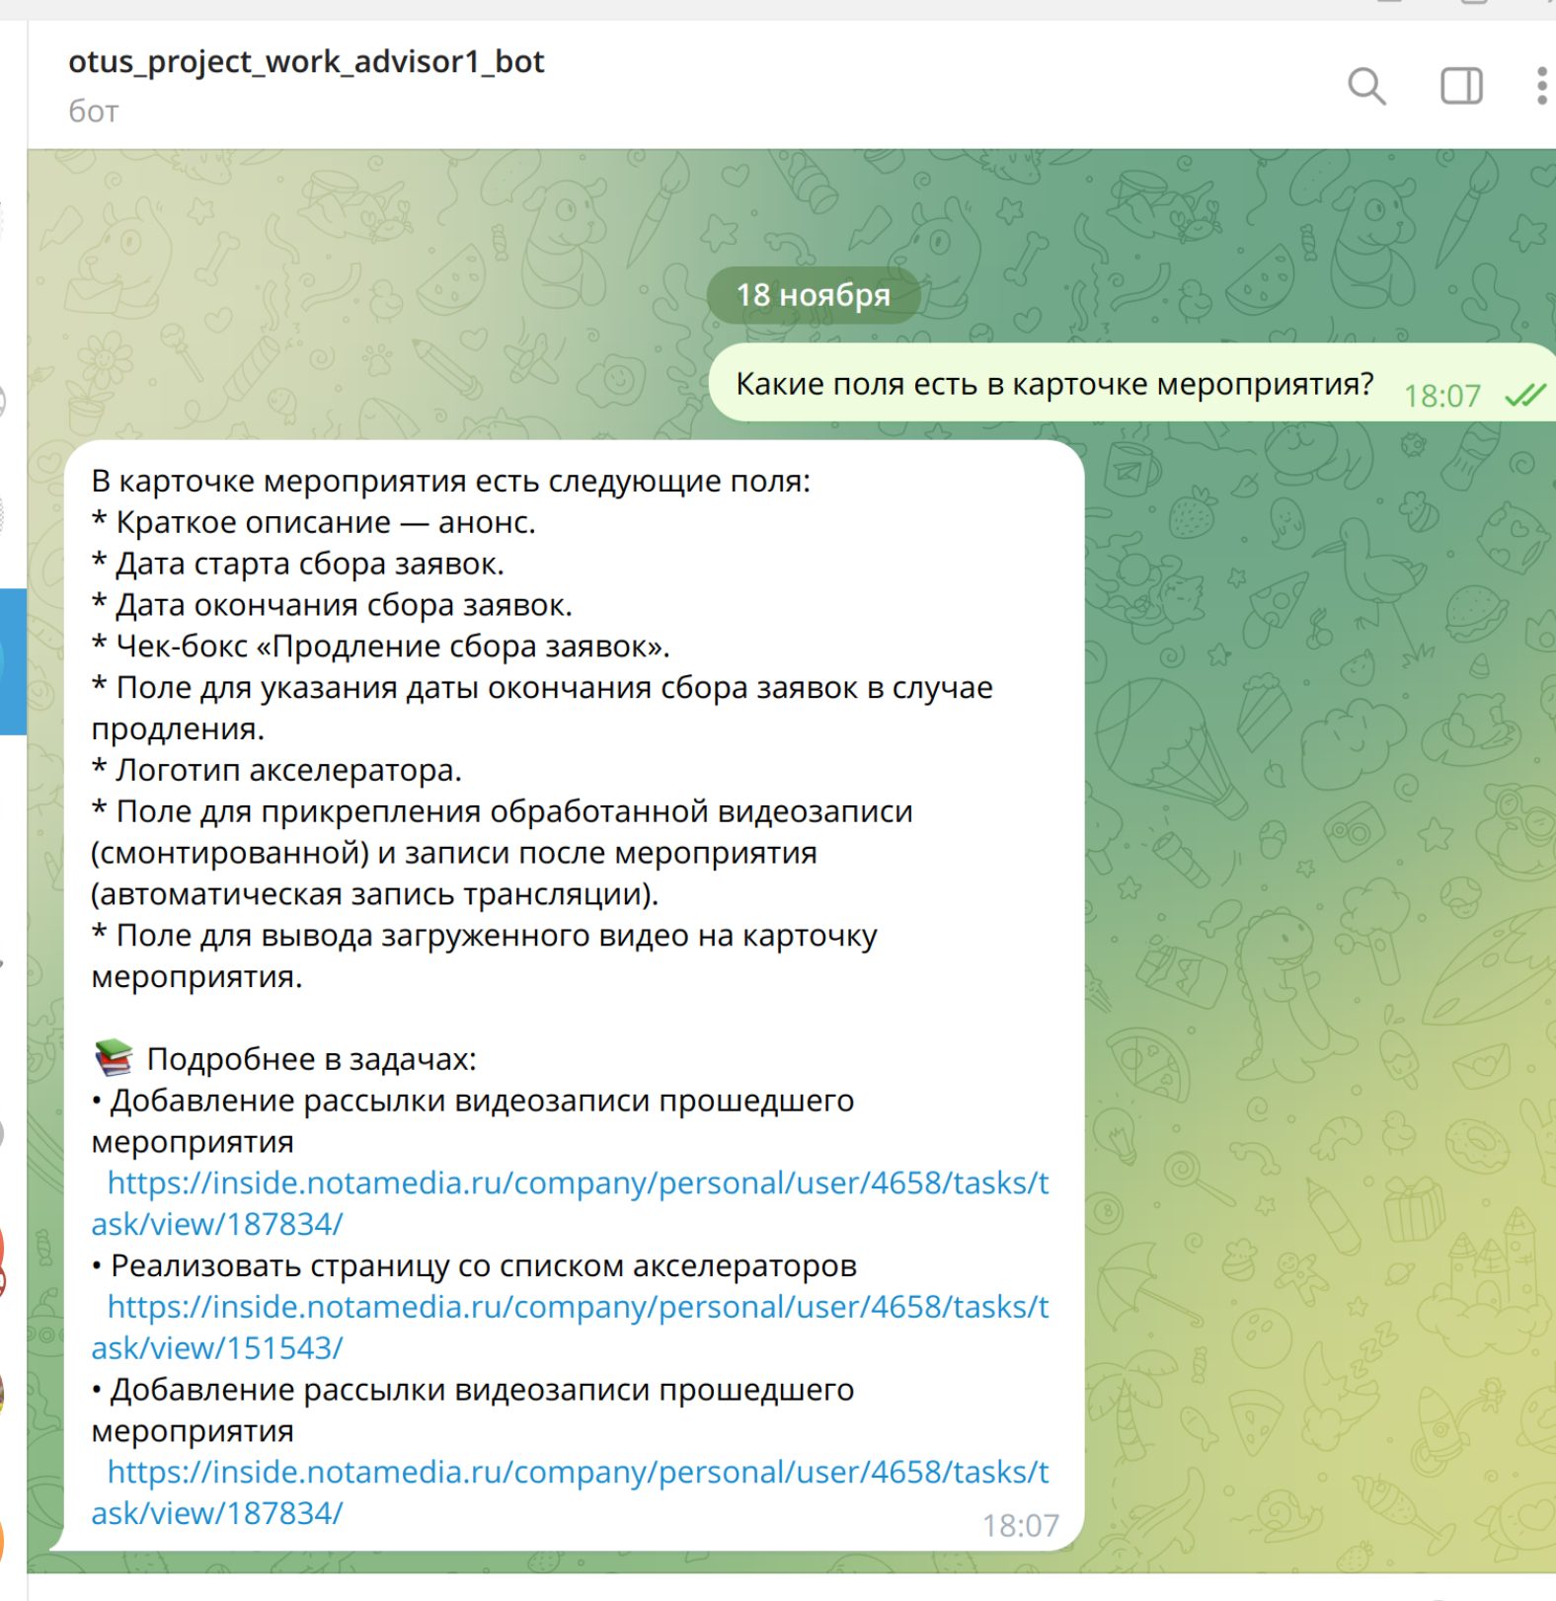
Сценарий 1: Вопрос по тексту
Пользователь: "Какие поля есть в карточке мероприятия?"
Бот ищет релевантные документы.
Генерирует ответ на основе контекста.
Добавляет ссылки на источники.
Отправляет ответ.

Slide 11
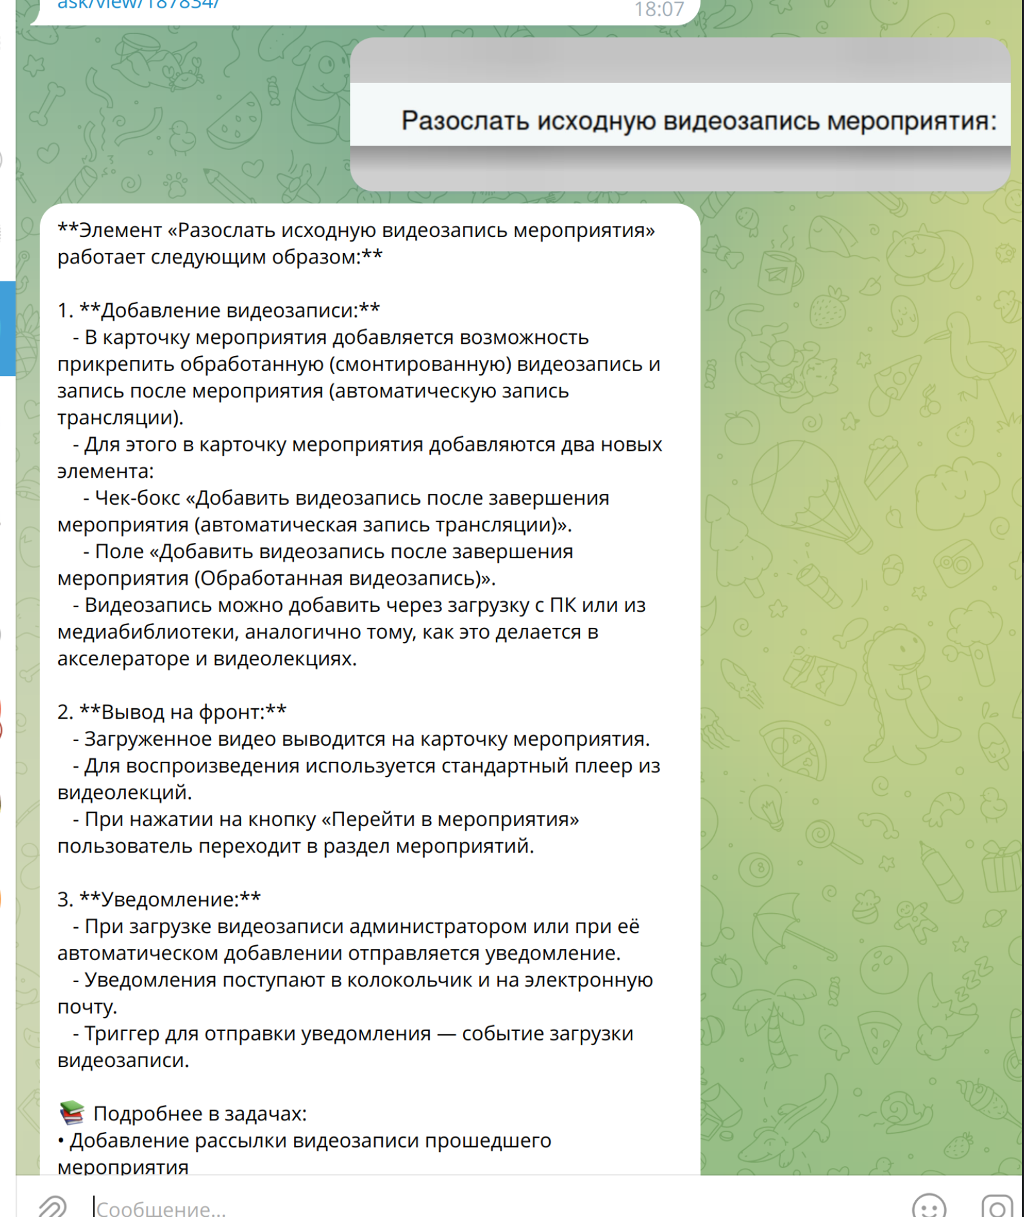
Сценарий 2: Запрос с изображения
Пользователь присылает скриншот с названием элемента: "Разослать исходную видеозапись мероприятия: "
OCR распознаёт текст.
Текст становится query.
Далее — как в сценарии 1.

Slide 12
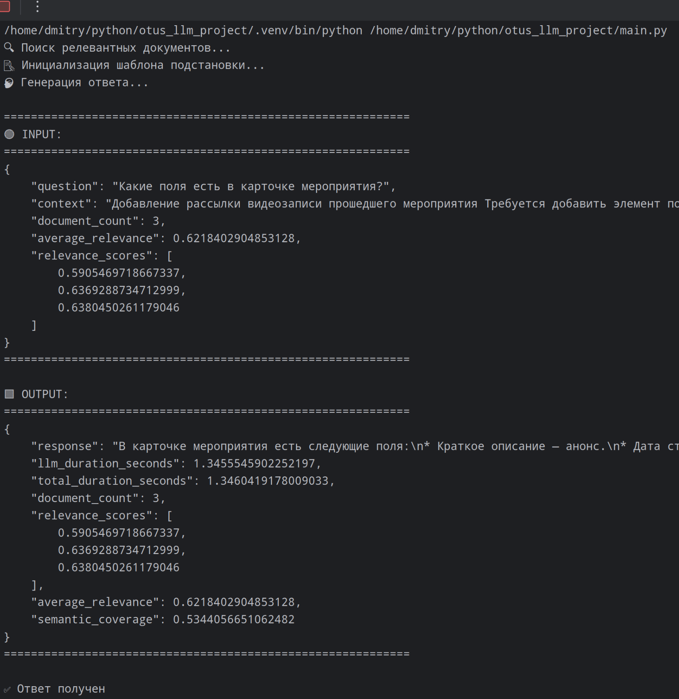
Консоль с результатом выполнения кода для текстового запроса

Slide 13
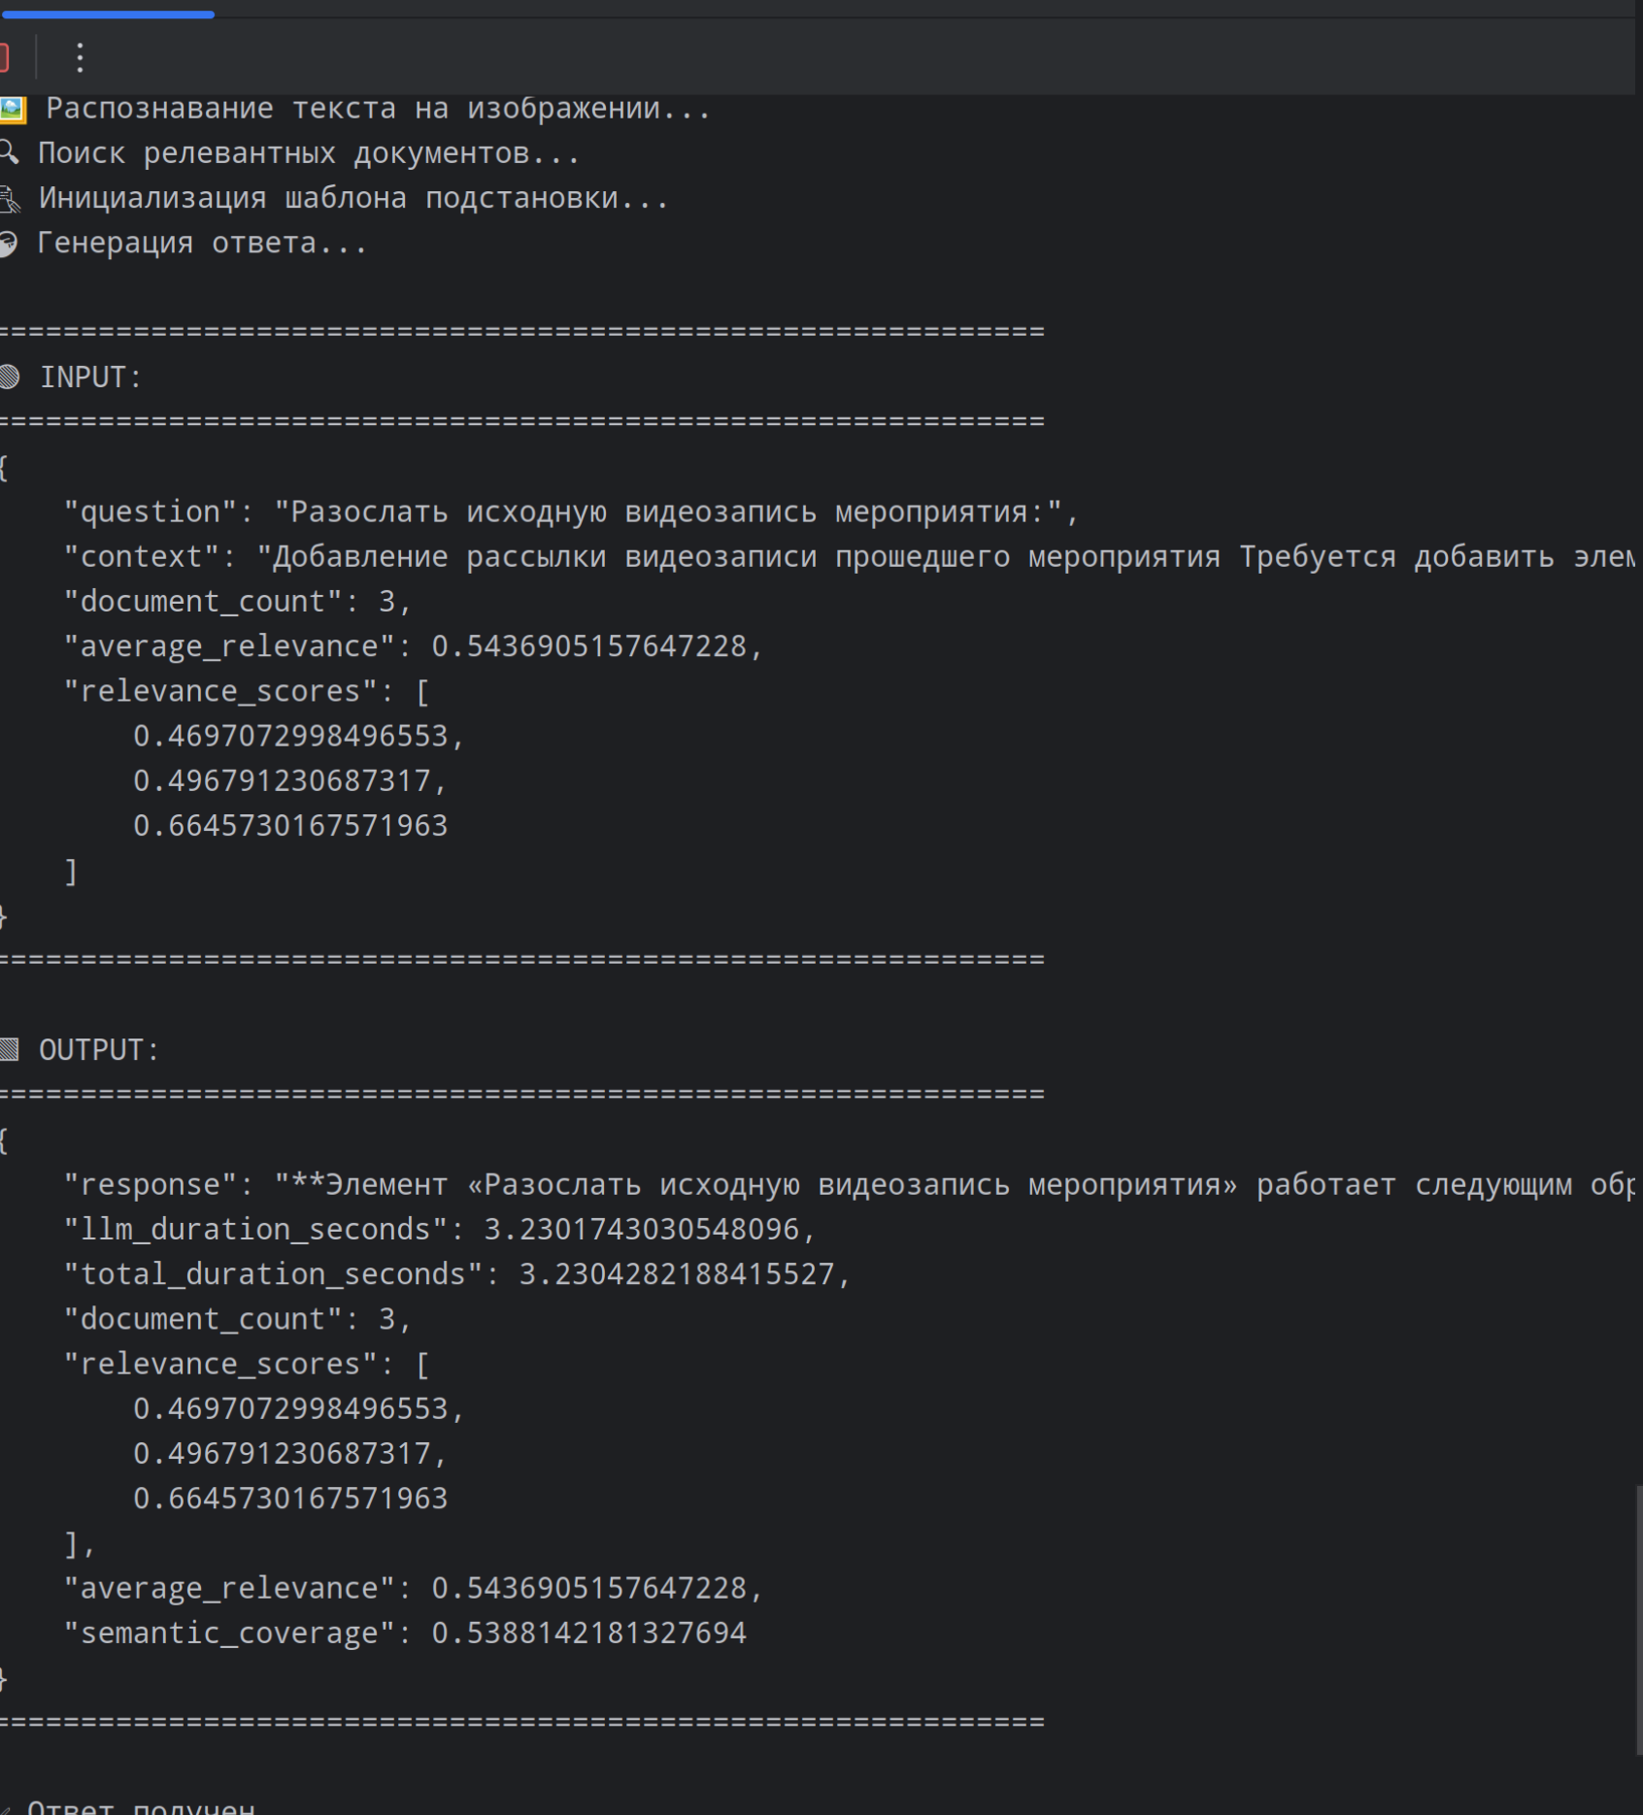
Консоль с результатом выполнения кода для запроса картинкой

Slide 14
Выводы
1. | Выполнение проекта заняло 3 дня
2. | Проблемы возникли только с доступностью langfuse
3. | Для развития нужен парсер задач
4. | Для реальной работы нужна обученая llm для запуска на сервере

Slide 15
Вопросы и рекомендации
+
–
если есть вопросы
если вопросов нет

Slide 16
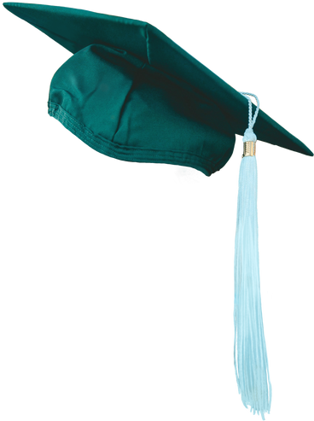
Спасибо за внимание!

Slide 17
